Slide 1


DISPLAY LCD
SERGIO ANDRES CASTAÑO GIRALDO
sergio@peq.coppe.ufrj.br

Slide 2
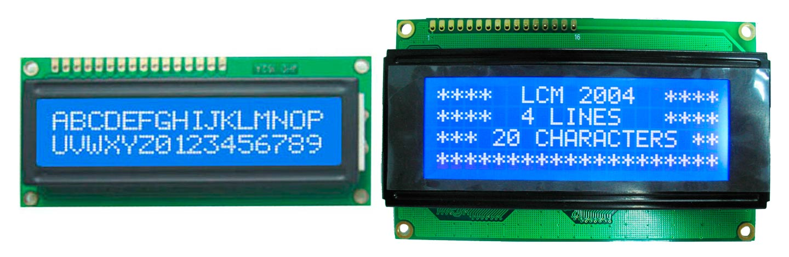
DISPLAY LCD
Um LCD é a forma mais barata e simples de fornecer aos nossos projetos uma tela que nos permite visualizar resultados importantes do projeto com o Arduino.
Tamanhos: LCD 16x2 (2 linhas e 16 caracteres), 20x4, 20x2 e 40x2.

Slide 3
DISPLAY LCD
Para o LCD mostrar os caráteres precisa de um controlador, o mais popular é o Hitachi HD44780, que trabalha com LCDs monocromáticos de até 80 caracteres alfanuméricos e símbolos.

Slide 4
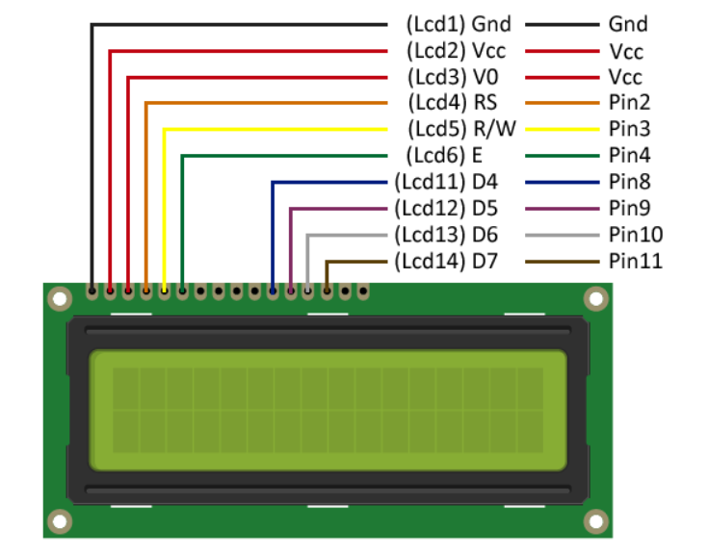
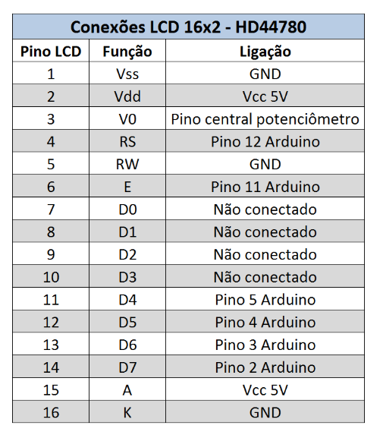
DISPLAY LCD 16x2
Esse display LCD tem 16 colunas e 2 linhas, com backlight (luz de fundo) azul e letras na cor branca ou backlight verde e letras na cor preta. Para conexão, são 16 pinos, dos quais usamos 12 para uma conexão básica, já incluindo as conexões de alimentação (pinos 1 e 2), backlight (pinos 15 e 16) e contraste (pino 3).

Slide 5
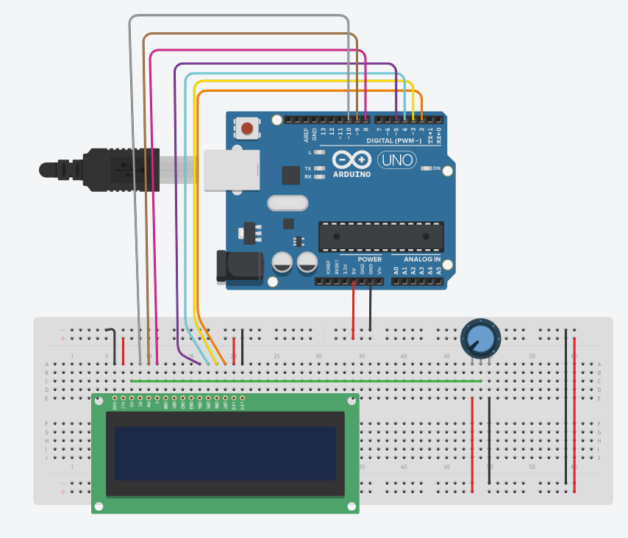
CONEXÃO DISPLAY LCD 16x2

Slide 6

PROGRAMAÇÃO DISPLAY LCD 16x2
Para o uso do LCD usaremos uma biblioteca própria do Arduino conhecida como: LiquidCrystal.
Incluímos a biblioteca no cabeçalho do programa

Slide 7
PROGRAMAÇÃO DISPLAY LCD 16x2
Definimos os pinos do Arduino a serem utilizados com o LCD
Geralmente o pino RW é colocado em GND e assim economizamos um pino do Arduino, com isso podemos definir os pinos como:

Slide 8
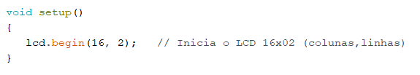

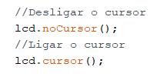
PROGRAMAÇÃO DISPLAY LCD 16x2
Se inicializa o tipo de LCD a ser utilizado no projeto dentro do void setup.
Para definir as coordenadas do cursor do LCD usamos
Para imprimir uma mensagem:
Para ligar ou desligar o cursor:

Slide 9
EXEMPLO DISPLAY LCD 16x2
Escrever a palavra “Escola” na linha 1 do LCD e “Piloto” na linha dois do LCD com intermitência no cursor.

